Slide 1
21 (E1) – A crise da monarquia e o Ultimato Inglês.

Slide 2








Aula interativa n.º 21
O ultimato de
1890
Sumário: A crise da monarquia e o Ultimato Inglês.
Puzzle: Corrida a África
Vamos historiar
(domínio E)
Disponível no 20 Aula Digital

Slide 3
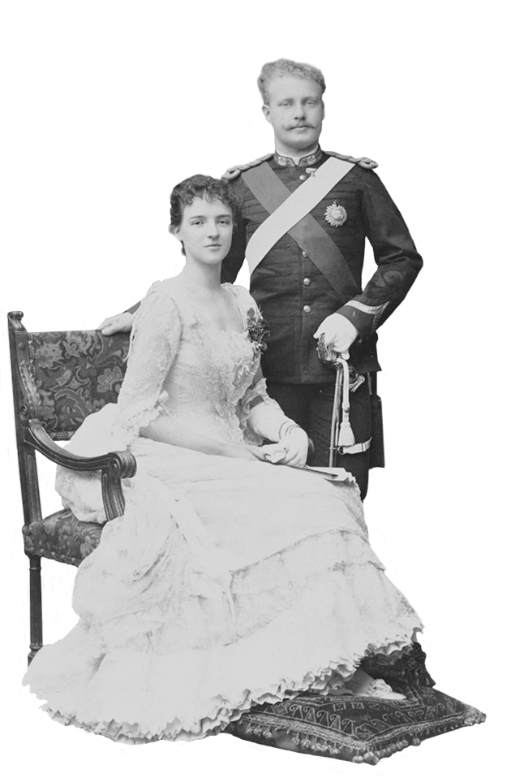
D. Carlos I
Nas duas últimas décadas do século XIX, Portugal enfrentou muitas dificuldades.
Vamos saber porquê.
D. Amélia

Slide 4
D. Carlos I
O que levou à crise da Monarquia?
D. Amélia

Slide 5
D. Carlos I
Como foi Portugal prejudicado na Conferência de Berlim?
D. Amélia

Slide 6
D. Carlos I
Porque aconteceu o Ultimato Inglês?
D. Amélia

Slide 7

Para saberes como tudo isto aconteceu, vais realizar as atividades das páginas 78 e 79 do teu manual.

Slide 8
Vamos agora corrigir as atividades que
acabaste de resolver.

Slide 9
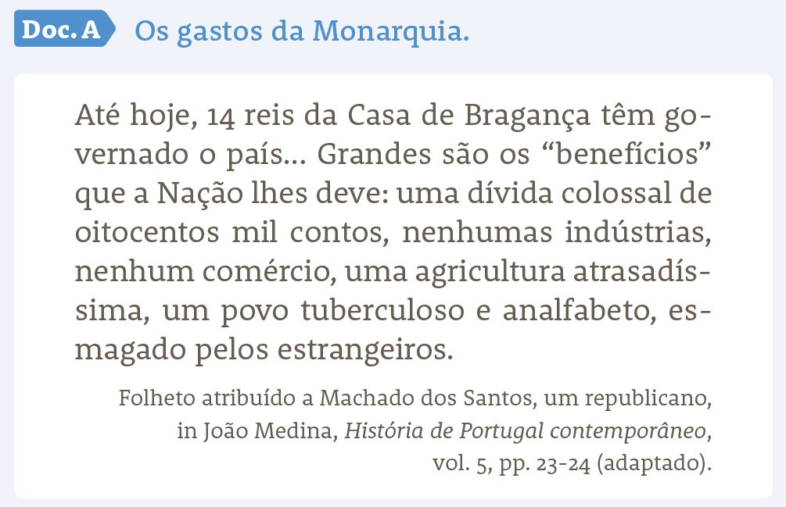
Refere três acusações feitas à Monarquia.
R – Ter endividado o país, não ter desenvolvido a indústria, o comércio e a agricultura e não ter combatido de forma eficaz o analfabetismo.

Slide 10
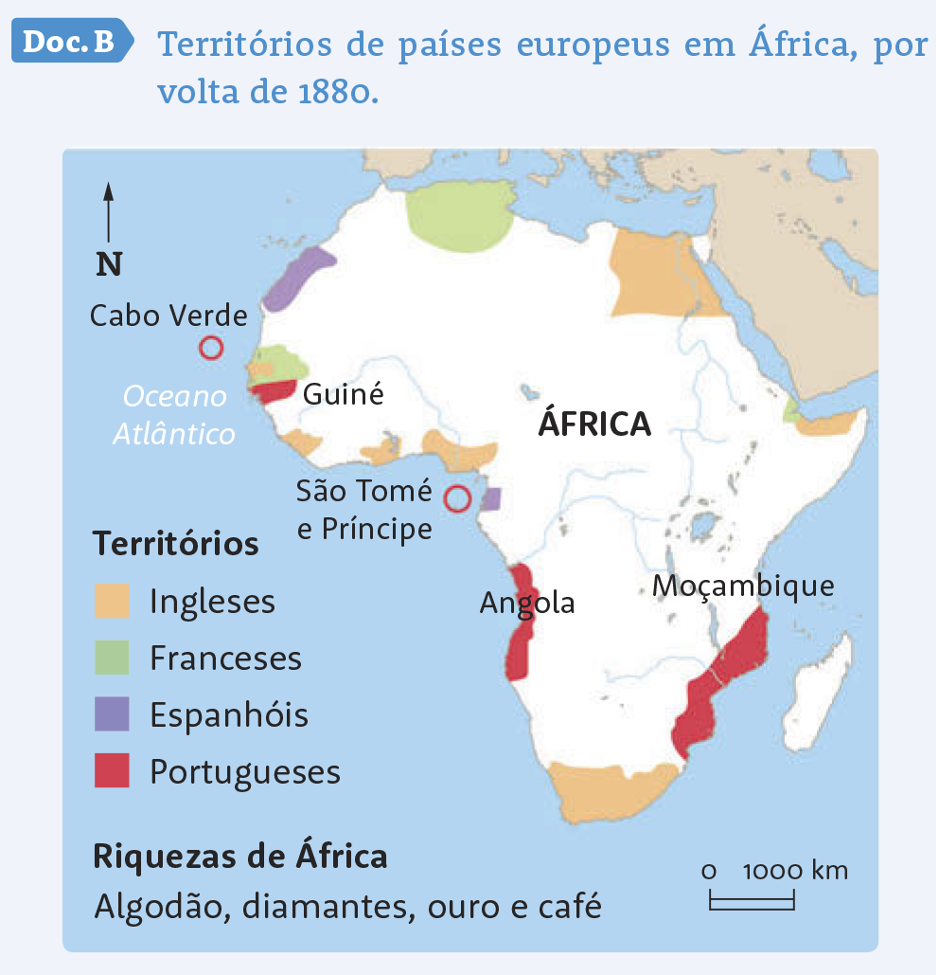
2. Que países tinham terras em África?
R – Portugal, Inglaterra, França e Espanha.

Slide 11
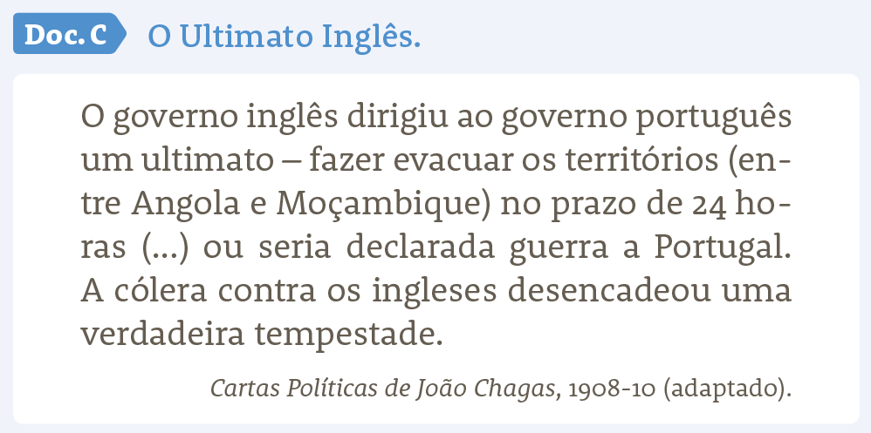
3. Qual foi o país ameaçado?
R – Portugal.

Slide 12
4. O que exigiam os ingleses?
R – Que os portugueses se retirassem dos territórios entre Angola e Moçambique no prazo de 24 horas.

Slide 13
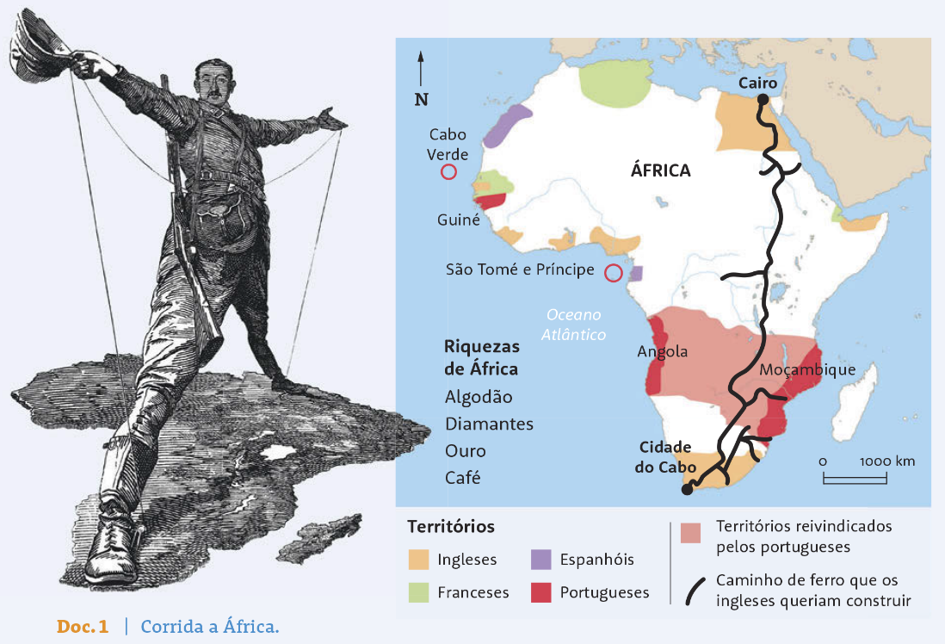
5. Explica por que razão vários países europeus pretendiam ocupar terras
no interior de África.
R – Para se apropriarem das suas riquezas: algodão, diamantes, ouro e café.

Slide 14
6. Indica o país que pretendia:
a) ocupar os territórios entre Angola e Moçambique.
R – Portugal.
b) unir o Cairo à Cidade do Cabo através da construção de uma linha de
caminho de ferro.
R – Inglaterra.

Slide 15
7. Explica o que levou Portugal a apresentar o Mapa Cor-de-Rosa aos
países europeus.
R – A necessidade de impor a sua presença naqueles territórios, para os poder reivindicar, cumprindo o princípio da ocupação efetiva, decidido na Conferência de Berlim.

Slide 16


Faço a síntese da aula
completando o texto com as seguintes palavras ou expressões.
burgueses
Conferência de Berlim
povo
Mapa Cor-de-Rosa
ultimato
população
Portugal
No final do século XIX, o das cidades e dos campos continuava a viver com muitas dificuldades, enquanto muitos enriqueciam com a agricultura, com a indústria e com o comércio. Grande parte da
estava cada vez mais descontente.
Como Portugal se sentiu prejudicado com as decisões tomadas na
, em 1886 apresentou o . A Inglaterra não concordou com as exigências portuguesas e, em 1890, enviou um
ao governo português. cedeu.
povo
burgueses
população
Conferência de Berlim
Mapa Cor-de-Rosa
ultimato
Portugal

Slide 17
Atividade extra?
SIM
NÃO

Slide 18

1. Completa as frases seguintes.
a) Entre 1884 e 1885, realizou-se a ____________ de ____________.
b) _________ apresentou aos países europeus o Mapa Cor-de-Rosa.
c) Em 1890, os ingleses enviaram um ________ a Portugal.
d) Os países europeus mais industrializados cobiçavam as _______ de África.
e) Muitos __________ enriqueceram com a agricultura, com a indústria e com o __________.
Conferência
Berlim
Portugal
Ultimato
terras
burgueses
comércio

Slide 19


Revendo e antevendo...
Prepara-te para a próxima aula, procurando saber o significado de “República”.

Slide 20

TPC
Resolve a atividade 21
da página 28 do teu
Caderno de Atividades.

Slide 21
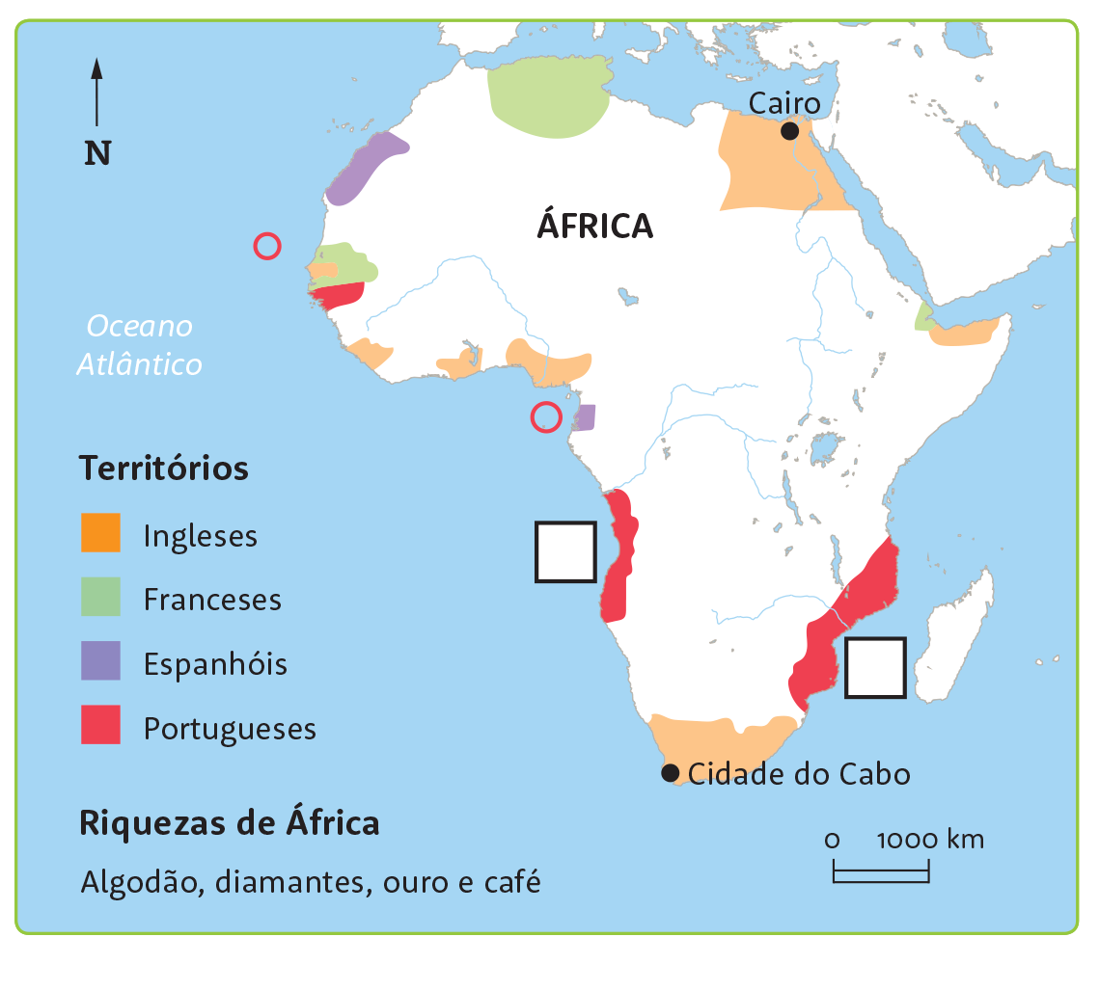
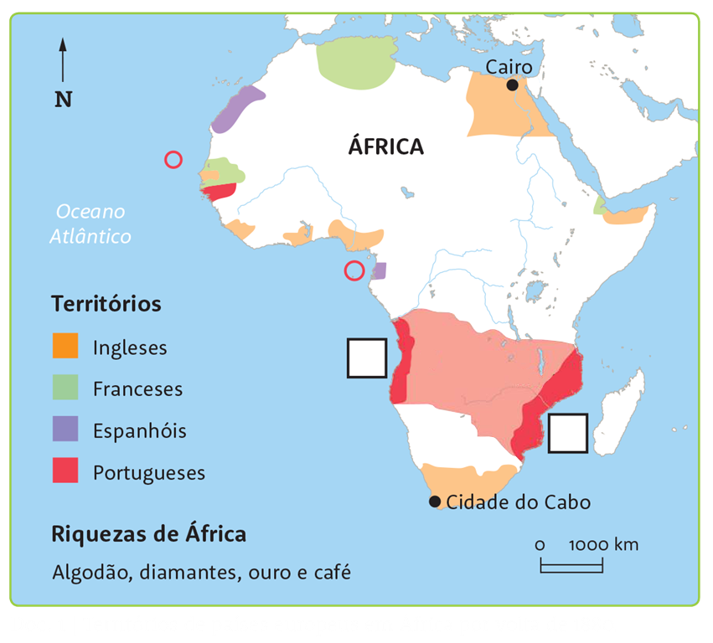
1. No mapa:
1.1. pinta a cor-de-rosa os territórios reivindicados por Portugal em África.
1.2. identifica nas quadrículas: com o nº 1 , Angola; com o nº 2, Moçambique.
1
2

Slide 22
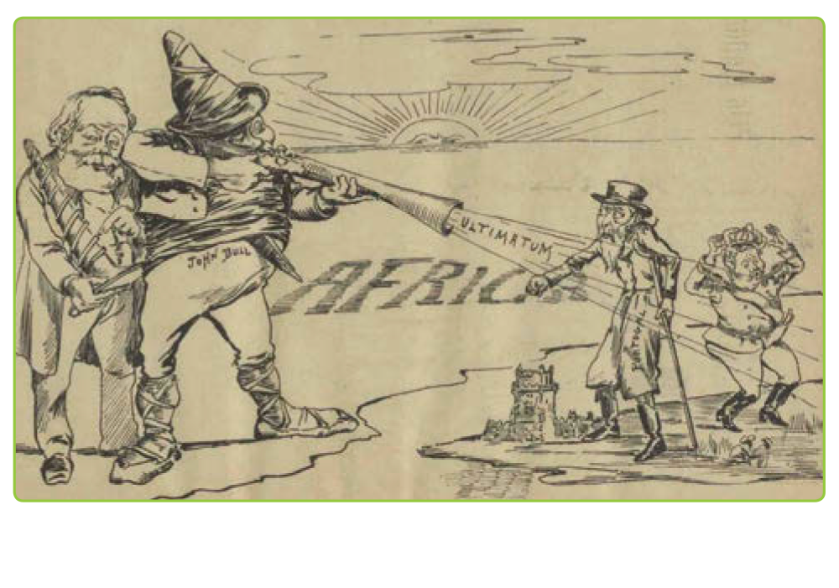
2. Explica a atitude dos ingleses representada no documento 2.
R – Após Portugal apresentar o Mapa Cor-de- -Rosa a outros países, onde marcava como seus os territórios entre Angola e Moçambique, a Inglaterra enviou um ultimato ao rei português.
A Inglaterra também queria ficar com essas terras, pois desejava construir uma linha férrea desde o Cairo até ao Cabo.

Slide 23
3. Assinala com um A as expressões relacionadas com o descrédito da Monarquia e com B, as relacionadas com a nova corrida dos países europeus pela posse de territórios em África.
 | a) Conhecimento das riquezas do interior de África por parte dos europeus.
 | b) Mapa Cor-de-Rosa
 | c) Cedência de Portugal ao Ultimato Inglês.
 | d) Aumento da dívida externa portuguesa.
 | e) Agravamento das condições de vida dos operários e dos camponeses em Portugal.
 | f) Gastos avultados da família real.
 | g) Realização da Conferência de Berlim.
B
B
A
A
A
A
B
Fim

